Slide 1
使用 Scala 和 Akka-Stream 打造一个完全响应式广告服务系统

Slide 2


关于 Tubi TV
北美最大的在线免费流视频点播平台
Tubi 的应用广泛适用在手机端、网页、智能电视、游戏机、电视盒子以及各种投屏设备
我们对各种平台都有深度整合
我们拥有大量的具备合法版权的电影和电视节目
月活用户好几千万，用户粘度高
关于 Tubi 的技术团队
核心技术自研：视频编码处理、数据分析、机器学习推荐系统、广告系统、内容的 CMS 等
Scala/Akka、Elixir 是两大技术栈，前端使用 Node.js / React.js，Android / iOS 等客户端使用特定的技术栈
数据，是我们最强的竞争力
工程师团队分布于旧金山（San Francisco）、达拉斯（Dallas）和北京
没有 996 ！
我们在招聘哦！
© Tubi, proprietary

Slide 3
内容提要
我们是如何用 stream 构建我们的广告系统的
我们遇到的一些坑和调试方法
zip 死锁问题
mapAsync 并发性能问题
缓存在提升性能和调试的应用

Slide 4
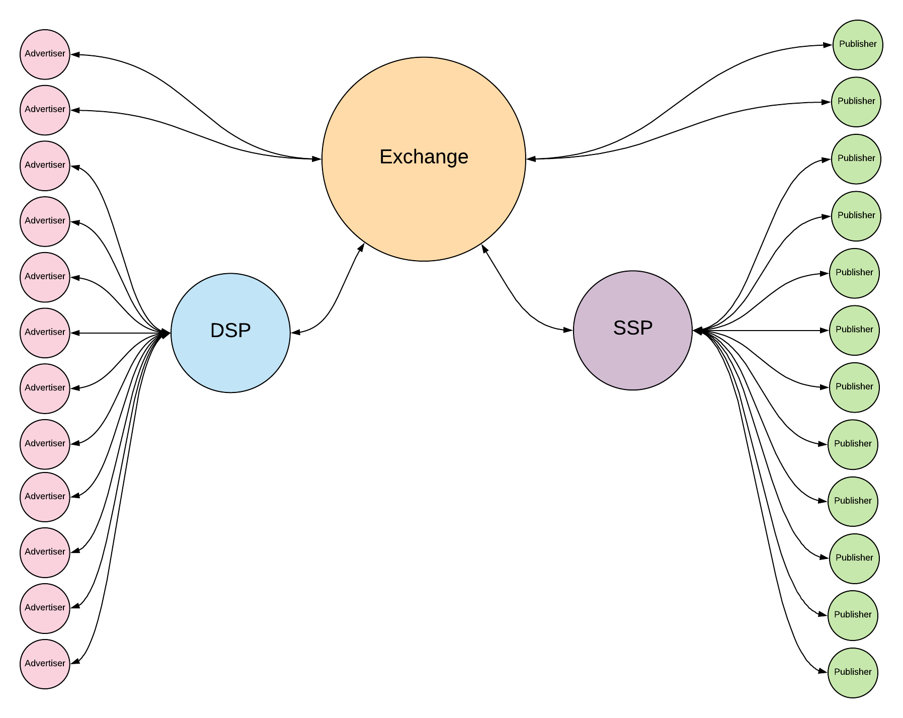
项目背景
我们卖广告的，使得我们一开始就有稳健的营收
老的广告系统 PHP 写的，已经相当不可维护
一些关于广告工作的背景：
为了保证用户体验，用户是有状态的，我们会控制用户观看广告的频度
为了投放准确度，用户的请求会被各种润色
我们是广告系统的供给端（Supply Side），接到一个用户请求后，我们会请求上百个广告合作方
广告有非常复杂的投放策略和规则
为了利润最大化，广告是要竞价的
为了用户体验，广告有严格的响应时间要求（< 1s）

Slide 5
应用一：广告业务非常复杂，步骤繁多
我们对业务进行了切分，按照业务需求，我们主要分成了以下模块：
请求解析和校验
请求的润色（主要是用户信息的完善、观看内容的元数据等）
加载广告活动
根据广告活动的条件进行筛选
预算和投放速度控制
请求合作方广告
对广告结果进行转码
竞价
输出广告

Slide 6
应用一：广告业务非常复杂，步骤繁多
分拆的模块：
相对独立，可以独立开发
并非完全前后依赖，只能串行
都需要产生日志，以便分析
使用 Akka Stream 进行建模开发
工程师独立开发，单独测试，开发效率高
响应式调度，充分利用流水线，机器效率高
设计共用的 Graph，减少重复劳动

Slide 7
抽象业务接口
object AdServerGraphShape {
/**
* Convenience method to create a shape of the required type
* @param name the name for the shape, usually should be the name of the graph
*/
def apply[I, O, T <: EventContext[I]](name: String): AdServerGraphShape[I, O, T] = {
val in = Inlet[(RichContext, I)](s"$name.in")
val out = Outlet[(RichContext, O)](s"$name.out")
val evt = Outlet[(RichContext, T)](s"$name.eventOut")
new AdServerGraphShape(in, out, evt)
}
}
上游结果
业务逻辑
日志
结果

Slide 8
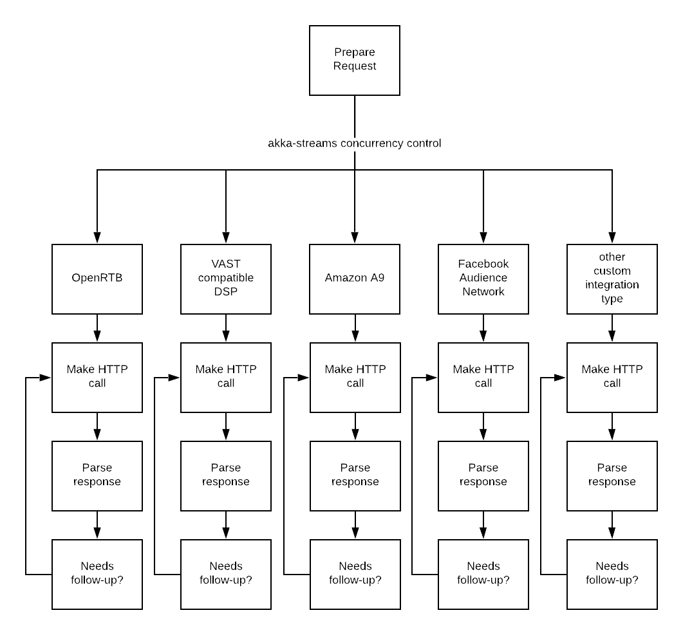
响应式的一些感受
开销低
非常优异的调度机制
- 任务依赖管理
- 弹性：不过载，也不空载
很容易完成 deadline 控制

Slide 9
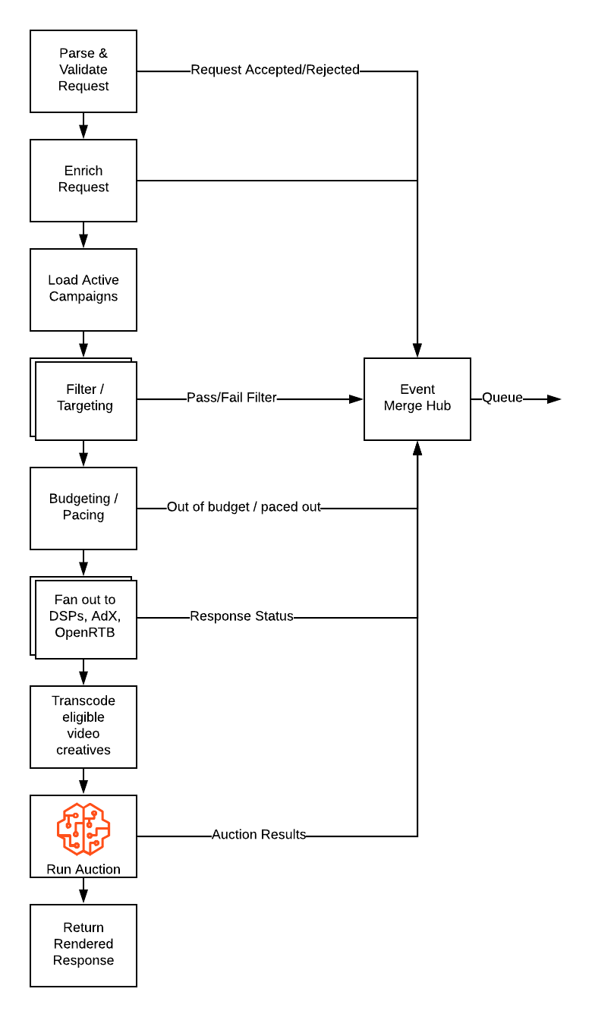
拼接以后...

Slide 10
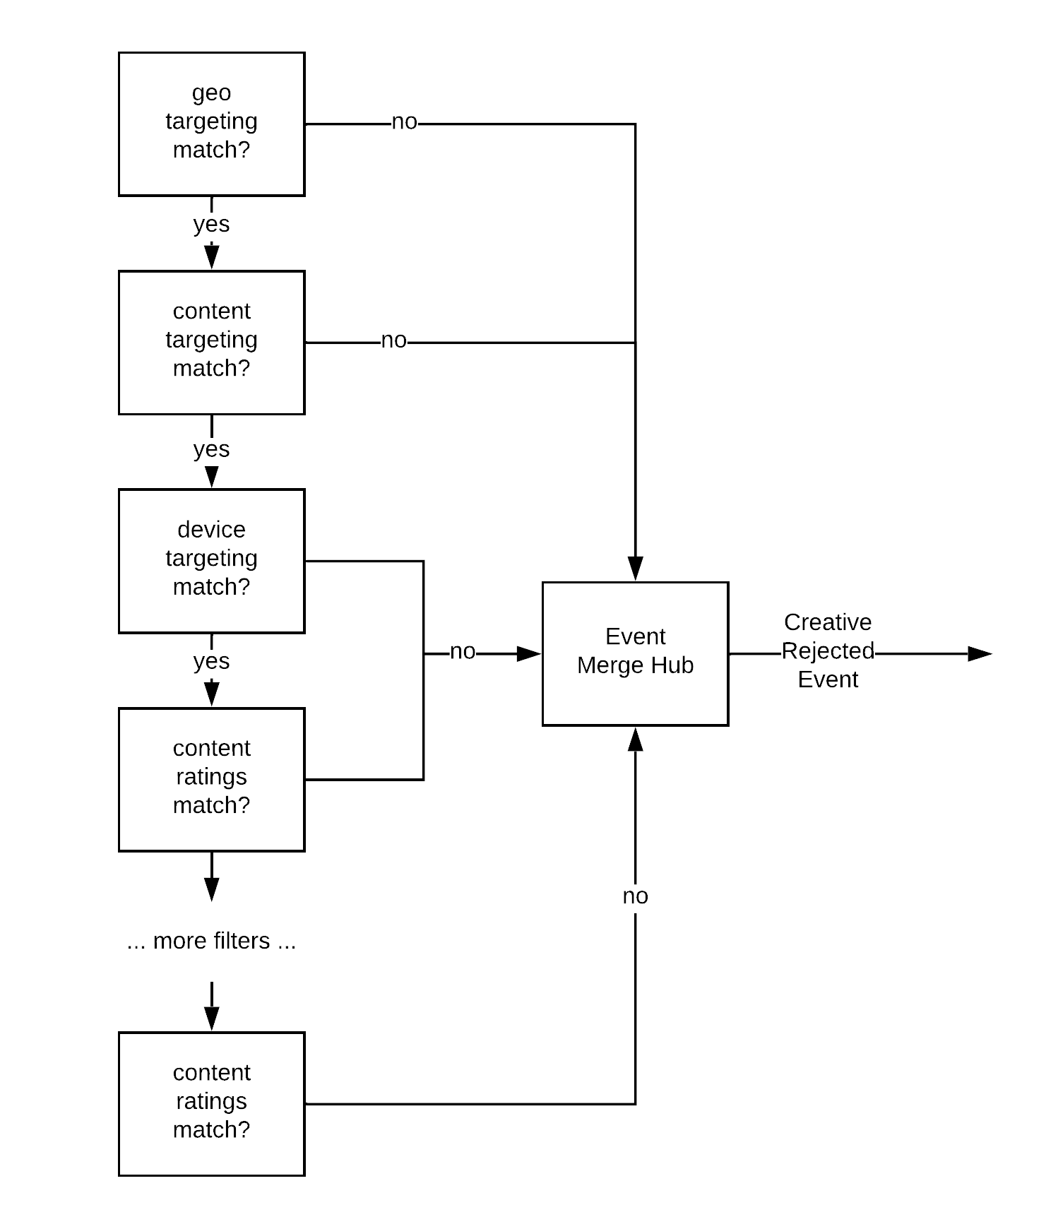
类似地…
我们也对广告的过滤器进行了统一设计：
class GenresFilter extends BaseFilter("genre") {
override def predicate: (RichContext, AdCandidate) => Boolean = {
case (context: BaseRequestContext, ad: AdCandidate) =>
if (ad.targeting.genreBlacklist.nonEmpty) {
!ad.targeting.genreBlacklist.exists(context.content.genres.contains)
} else if (ad.targeting.genre.nonEmpty) {
ad.targeting.genre.exists(context.content.genres.contains)
} else {
true
}
}
}

Slide 11
应用二：用户状态的存储
使用 Actor 保存用户状态，每个用户对应一个 Actor
使用 Cluster Sharding 自动管理 Actor 生命周期
Actor 的原始数据存到 Redis 内
这里主要是存储用户的广告历史记录
月活 2000 万，频度控制有月度的控制
广告请求要求实时计算，且逻辑复杂

Slide 12
应用二：用户状态的存储
Actor 管理用户的状态，实时计算变得方便
用户通常只会活跃一段时间，Cluster Sharding 会在设定的时间以后回收对应的 Actor
Redis 存储，在用户首次访问和增量更新时被使用，冷启动会稍微慢但是影响不大

Slide 13
应用三：广告账目的存储
挑战：
高并发
要算准
多维度
我们使用了 DData 存储这部分数据
CRDT（无冲突复制数据类型） 没有锁
Eventual Consistent 满足要求
离线在线结合

Slide 14
掉进的坑一：zip 死锁问题
Notes:
http://clips.animatron.com/693b6b4c865ed7d0344d6ab4276b7d59?w=758&h=240&t=0&r=1

Slide 15
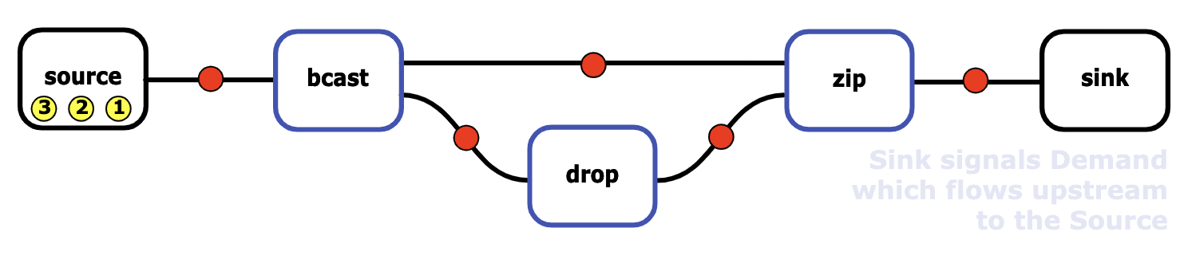
val supervisionStrategy = ActorAttributes.supervisionStrategy { _ =>
Supervision.Resume
}
implicit val system = ActorSystem("actor-sys-dl")
implicit val mat = ActorMaterializer()
val flow = GraphDSL.create() { implicit b =>
import akka.stream.scaladsl.GraphDSL.Implicits._
val broadcast = b.add(Broadcast[Int](2))
val process = b.add(
Flow[Int].map { v => (100 / v).toInt }.withAttributes(supervisionStrategy)
)
val zip = b.add(Zip[Int, Int])
broadcast ~> zip.in0
broadcast ~> process ~> zip.in1
FlowShape(broadcast.in, zip.out)
}
Source(-10 to 10).via(flow).runForeach {
case (a, b) =>
println(s"$a, $b")
}
Notes:
http://blog.lancearlaus.com/akka/streams/scala/2015/05/27/Akka-Streams-Balancing-Buffer/
http://clips.animatron.com/693b6b4c865ed7d0344d6ab4276b7d59?w=758&h=240&t=0&r=1
乘法的时候：
-10, -1000
-9, -900
-8, -800
-7, -700
-6, -600
-5, -500
-4, -400
-3, -300
-2, -200
-1, -100
0, 0
1, 100
2, 200
3, 300
4, 400
5, 500
6, 600
7, 700
8, 800
9, 900
10, 1000
除法的时候：
-10, -10
-9, -11
-8, -12
-7, -14
-6, -16
-5, -20
-4, -25
-3, -33
-2, -50
-1, -100
（卡住，死锁）

Slide 16
掉进的坑二：mapAsync / mapAsyncUnordered
最开始我们使用的是 mapAsync，但是测试的时候，发现并发很慢，增加并发数量也没用。
仔细分析后发现，mapAsync 是会保证元素仍然有序的（虽然我们并不需要有序），慢的元素会当着后面的元素被调度，导致并发上不去。
同时，次序于我们并不重要，因为我们把每个广告的上下文 (Context) 都和广告信息绑定了。

Slide 17
举个例子
Notes:
绿色和橙色是两条线程的工作状态。
列代表时间
行代表作业，有 7 个作业，分别需要 1、2、7、1、1、2、1 份时间
OR： https://blog.colinbreck.com/content/images/2017/11/mapAsync-vs-mapAsyncUnordered-1.png

Slide 18

掉进坑三：MergeHub 与 OOM
首先 MergeHub 本身是没有 backpressure 的，它会缓存所有的数据，所以本身是有 OOM 的风险的。然而，我们是往一个 MQ 里面写，所以我们相信应该不会堵住的啊。
然而，我们写 MQ 的地方，用了 mapAsync 而不是 mapAsyncUnordered。

Slide 19
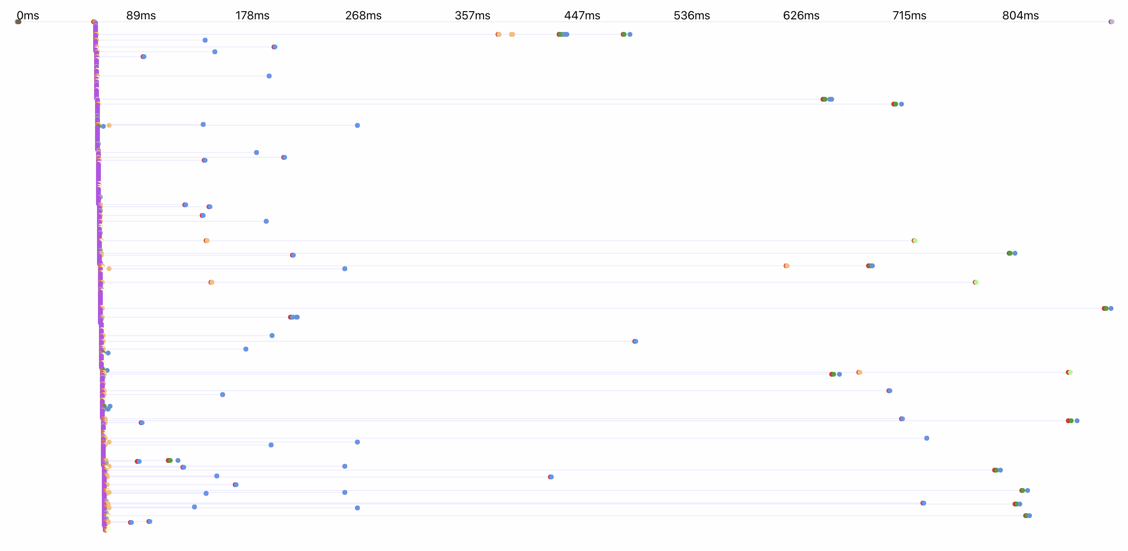
Backpressure调试技巧
可视化
Lightbend 的 Cinnamon
自己画图👉
前后加 Buffer，然后看哪边堆积
输入Buffer
业务
输出 Buffer

Slide 20

了解更多？
Tubi 工程师博客 https://code.tubitv.com
Tubi 开放职位：https://tubitv.com/static/careers
我写牢骚的地方 https://wingu.se
Tubi 北京团队公众号👉

Slide 21
Thank You

